Slide 1
Bir üniversite hastanesine bağlı sigara bırakma polikliniğine başvuran hastaların demografik ve klinik özellikleri ile sigara bırakma durumlarını etkileyen faktörler
Makale Sunumu
Cenberlitaş E, Gökçe A, Öztürk O. Turk J Fam Pract. 2026;30(2):97-106
Sunan: Dr. [Ad Soyad]
Notes:
Günaydın hocalarım, değerli arkadaşlarım. Ben [Ad Soyad], [kaçıncı yıl] asistanıyım.
Bugün sizlere, Turkish Journal of Family Practice dergisinin 2026 yılı 30. cilt 2. sayısında yayımlanan, Cenberlitaş, Gökçe ve Öztürk'ün “Bir üniversite hastanesine bağlı sigara bırakma polikliniğine başvuran hastaların demografik ve klinik özellikleri ile sigara bırakma durumlarını etkileyen faktörler” başlıklı özgün araştırma makalesini sunacağım.
Konu birinci basamakta neredeyse her gün karşılaştığımız bir sorun olduğu için bu makaleyi seçtim.

Slide 2
İçerik
Künye ve giriş
Gereç ve yöntem
1
2
Bulgular
Tartışma ve kısıtlılıklar
3
4
Eleştirel değerlendirme
Olgu ve sonuç
5
6
Notes:
Sunum 28 slayttan oluşmakta ve yaklaşık yarım saat sürecektir. Sonunda 10 dakikalık bir tartışma bölümü planladım.
Önce makalenin künyesini ve giriş bölümünü, ardından gereç ve yöntemi aktaracağım. Bulgular bölümünde makaledeki altı tablonun öne çıkan sonuçlarını grafiklerle göstereceğim.
Tartışma ve kısıtlılıklardan sonra makaleyi eleştirel gözle değerlendireceğim. Son olarak kısa bir olgu üzerinden sizlerin görüşlerini almak istiyorum.

Slide 3



Hedefler
Tedavilerin etkinliğini karşılaştırmak
Gerçek yaşam verisiyle
Başarıyı etkileyen faktörleri tanımak
Hasta ve çevre özellikleri
Makaleyi eleştirel değerlendirmek
Yöntem ve raporlama açısından
Notes:
Bu sunumun sonunda üç şeyi hedefliyorum.
Birincisi, sigara bırakma tedavilerinin gerçek yaşam koşullarındaki etkinliğini karşılaştırmak. İkincisi, bırakma başarısını etkileyen hasta ve çevre faktörlerini tanımak.
Üçüncüsü ve belki en önemlisi, makaleyi yalnızca özetlemek değil, yöntem ve raporlama açısından eleştirel bir gözle değerlendirmek.

Slide 4
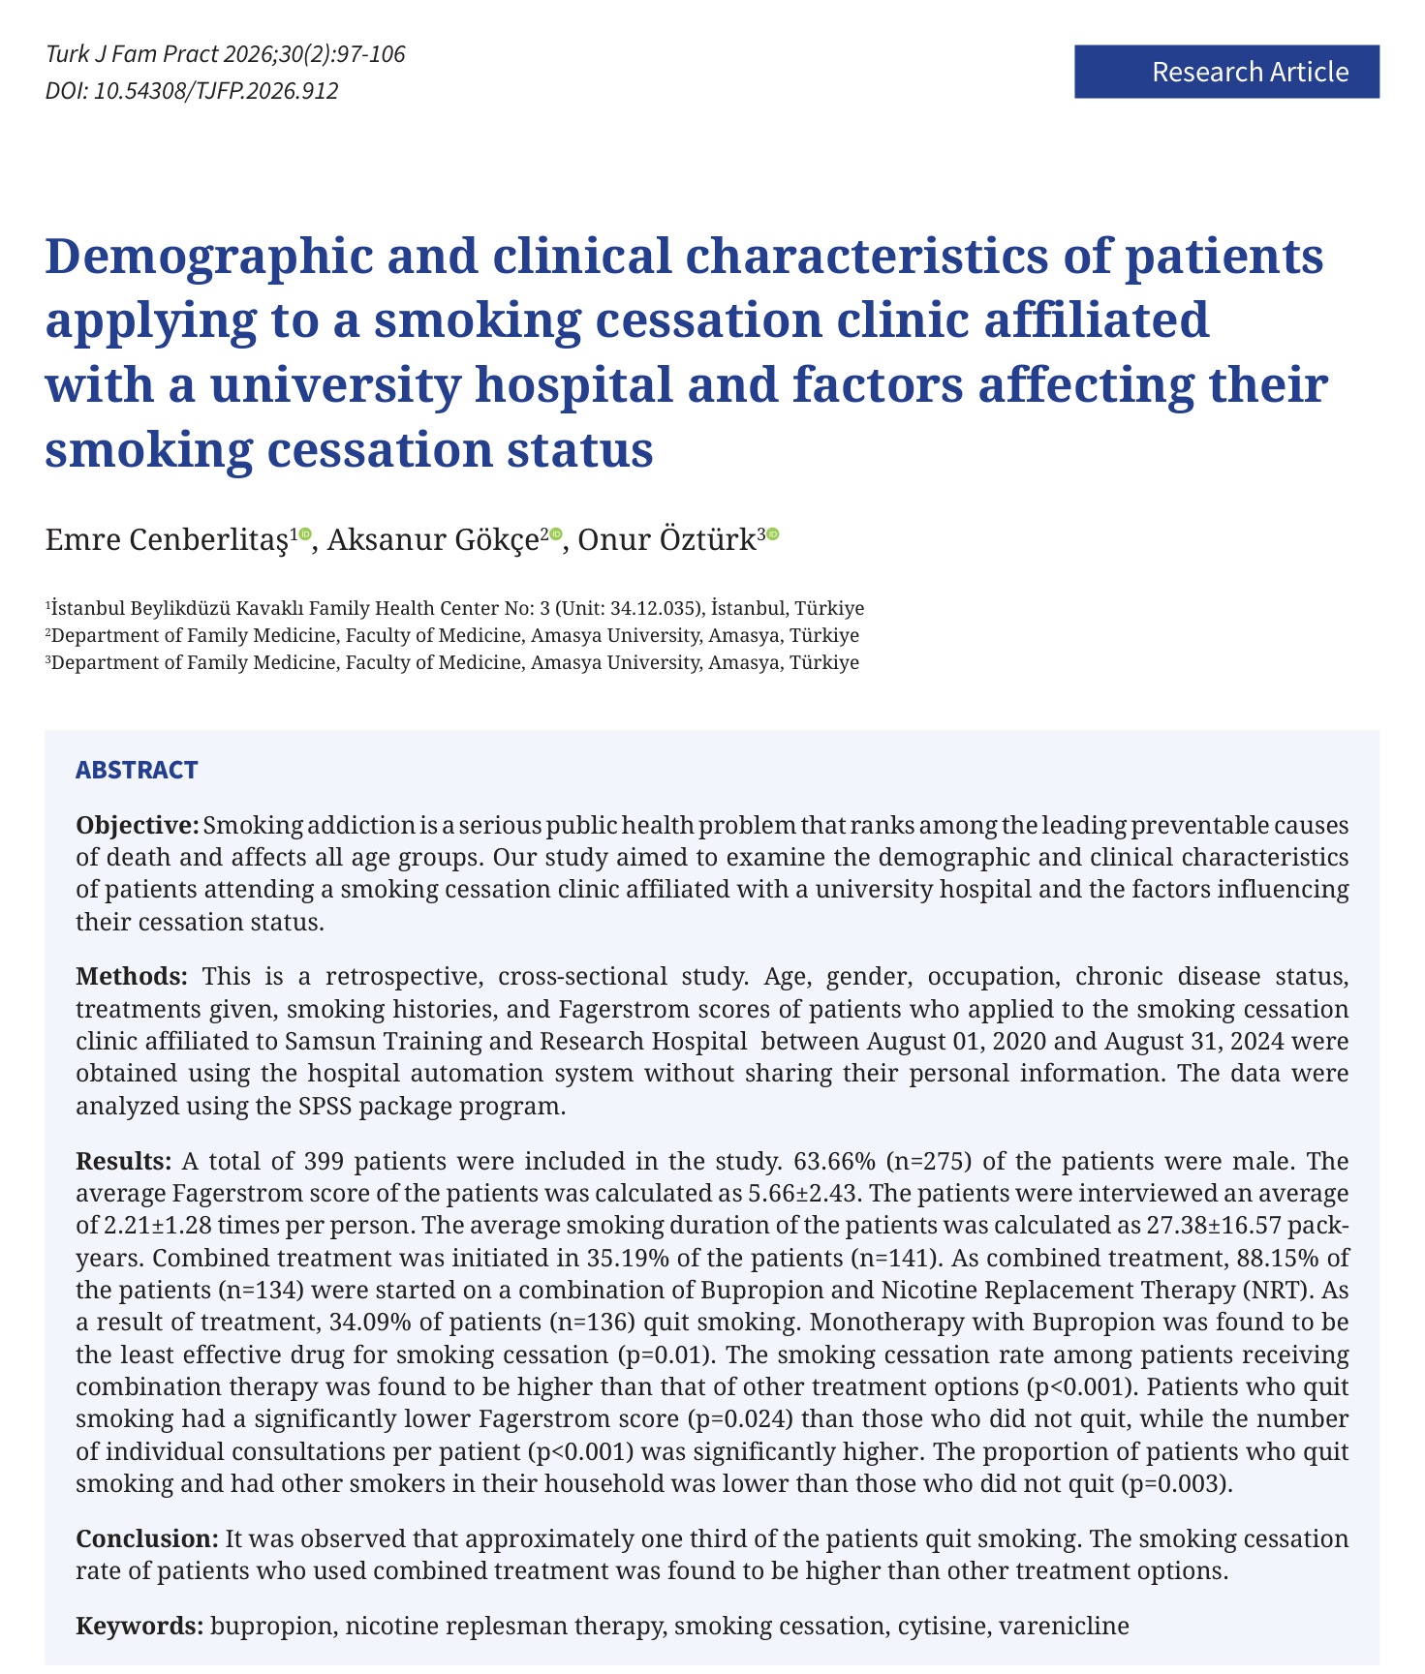
Makale künyesi
Dergi
Turk J Fam Pract
Künye
2026;30(2):97-106
Tür
Özgün araştırma makalesi
Tasarım
Retrospektif, kesitsel
Merkez
Samsun EAH Sigara Bırakma Polikliniği
DOI
10.54308/TJFP.2026.912
Görsel: Cenberlitaş E, Gökçe A, Öztürk O. Turk J Fam Pract. 2026;30(2):97-106. (CC BY)
Notes:
Solda makalenin ilk sayfasını görüyorsunuz. Makale, Türkiye Aile Hekimleri Uzmanlık Derneği'nin yayın organı olan Turkish Journal of Family Practice'te 2026 yılında yayımlanmıştır. Açık erişimli olup CC BY lisansı ile yayımlanmıştır.
Çalışma retrospektif, kesitsel bir araştırma olarak tanımlanmıştır. Veriler Samsun Eğitim ve Araştırma Hastanesi Sigara Bırakma Polikliniği'nden elde edilmiştir.
Bir bilgi notu olarak: Dergi PubMed'de dizinlenmemektedir. Makaleye DOI numarası üzerinden ulaşılabilmektedir.

Slide 5



Sorunun büyüklüğü
%44,1
%19,2
>500
%20–50
Erkeklerde sigara içme sıklığı
Kadınlarda sigara içme sıklığı
Sigara bırakma polikliniği
Polikliniklerde bırakma oranı
Kaynak: 2, 3, 4 (Küresel Yetişkin Tütün Araştırması Türkiye 2016 verisi)
Notes:
Giriş bölümünde yazarlar sorunun büyüklüğünü vurgulamaktadır. Küresel Yetişkin Tütün Araştırması 2016 verilerine göre Türkiye'de sigara içme prevalansı erkeklerde yüzde 44,1, kadınlarda yüzde 19,2'dir.
Ülkemizde 500'ün üzerinde sigara bırakma polikliniği bulunmakta ve bu polikliniklere 2,5 milyondan fazla kişi başvurmuştur.
Polikliniklerde bildirilen bırakma oranları ise yüzde 20 ile 50 arasında değişmektedir. Bu geniş aralık, hangi faktörlerin başarıyı belirlediği sorusunu gündeme getirmektedir.

Slide 6


Tedavi seçenekleri
Davranışsal
Farmakolojik
Motivasyonel görüşme
Davranış değişikliği modelleri
Transteorik model
NRT (nikotin replasman)
Bupropion
Vareniklin
Sitizin (yeni seçenek)
Farmakoterapi davranışsal destekle birlikte önerilmektedir.
Kaynak: 1, 5
Notes:
Sigara bırakma tedavisi iki ayak üzerinde durmaktadır. Davranışsal tarafta motivasyonel görüşme ve davranış değişikliği modelleri yer almaktadır; bunlardan en sık kullanılanı Transteorik Model'dir.
Farmakolojik tarafta nikotin replasman tedavisi, bupropion ve vareniklin klasik seçeneklerdir. Sitizin ise ülkemizde son yıllarda kullanıma giren, vareniklinle benzer mekanizmaya sahip bir parsiyel agonisttir.
Kılavuzlar farmakoterapinin davranışsal destekle birlikte verilmesini ve gerektiğinde kombinasyonların kullanılmasını önermektedir.

Slide 7

Çalışmanın amacı
Kombine tedavi ve yakın takibin bırakma başarısına etkisini değerlendirmek
Bırakmayı etkileyen hasta özelliklerini belirlemek
Kaynak: Cenberlitaş E, Gökçe A, Öztürk O. Turk J Fam Pract. 2026;30(2):97-106.
Notes:
Yazarların amacı, kombine tedavinin ve yakın takibin sigara bırakma başarısı üzerindeki etkisini değerlendirmek ve bırakmayı etkileyen hasta özelliklerini belirlemektir.
Bu amacın ileride bulgular bölümünde nasıl karşılandığına dikkatinizi çekmek istiyorum.

Slide 8





Tasarım ve örneklem
432
hasta dosyası (≥18 yaş)
01.08.2020 – 31.08.2024
Hastane otomasyon sistemi
33 dosya eksik
399
hasta analize alındı
Retrospektif, kesitsel tasarım
En az bir yıllık takip
Tüm kayıtlar alındığı için örneklem hesabı yapılmamıştır.
Kaynak: Cenberlitaş E, Gökçe A, Öztürk O. Turk J Fam Pract. 2026;30(2):97-106.
Notes:
Çalışma 1 Ağustos 2020 ile 31 Ağustos 2024 arasındaki dört yıllık dönemi kapsamaktadır. Polikliniğe başvuran, 18 yaş ve üzeri, sigara içen 432 hastanın dosyası taranmıştır.
Bunlardan 33 dosyada veriler eksik olduğu için 399 hasta analize alınmıştır. Tüm kayıtlar kullanıldığından örneklem büyüklüğü hesaplanmamıştır.
Yıllık kontrolünü kaçıran hastaların takip bilgileri asistan hekimler tarafından uzaktan görüşmeyle tamamlanmıştır. Bu noktaya kısıtlılıklarda tekrar değineceğim.

Slide 9
Veri toplama ve bağımlılık ölçümü
Hasta dosyalarından elde edilen veriler
Yaş, cinsiyet
Meslek
Alkol kullanımı
Kronik hastalık
Paket-yıl
Uygulanan tedavi
Fagerström Nikotin Bağımlılık Testi (FNBT)
Düşük
0–2 puan
Orta
3–7 puan
Yüksek
8–10 puan
6 soru, 0–10 puan • Türkçe geçerlik: Cronbach α = 0,56
Kaynak: 1, 6, 7
Notes:
Hasta dosyalarından yaş, cinsiyet, meslek, alkol kullanımı, kronik hastalık, sigara öyküsü ve uygulanan tedaviler kaydedilmiştir.
Nikotin bağımlılığı ilk vizitte Fagerström Nikotin Bağımlılık Testi ile ölçülmüştür. Altı sorudan oluşan test 0 ile 10 arasında puanlanmakta; 0–2 düşük, 3–7 orta, 8–10 yüksek bağımlılık olarak sınıflanmaktadır.
Testin Türkçe geçerlik çalışmasında Cronbach alfa değeri 0,56 bulunmuştur. Bu değer iç tutarlılığın sınırlı olduğunu göstermektedir; ancak özgün İngilizce sürümde de 0,61 civarındadır ve testin az sayıda, farklı yönleri ölçen sorudan oluşmasıyla ilişkilidir.

Slide 10

Tedavi yaklaşımı
Davranışsal
Monoterapi
Kombine
Yalnızca danışmanlık
Vareniklin, bupropion, sitizin veya NRT
Bupropion, vareniklin veya sitizin + NRT; üçlü
Bireyselleştirme: FNBT, komorbidite, kontrendikasyon, uyum
NRT ve sitizin dönemsel olarak ücretsiz sağlanmıştır
Kaynak: Cenberlitaş E, Gökçe A, Öztürk O. Turk J Fam Pract. 2026;30(2):97-106.
Notes:
Tedavi; FNBT puanı, kronik hastalıklar, kullanılan ilaçlar, kontrendikasyonlar ve hasta uyumuna göre bireyselleştirilmiştir.
Hastalar üç gruba ayrılmıştır: yalnızca davranışsal tedavi, monoterapi ve kombine tedavi. Kombine tedavi seçenekleri bupropion ile NRT, vareniklin ile NRT, sitizin ile NRT ve üçlü tedavidir.
Önemli bir ayrıntı: Sağlık Bakanlığı politikaları doğrultusunda NRT ve sitizin belirli dönemlerde ücretsiz verilmiştir. Bu durum tedavi seçimini ve uyumu etkilemiş olabilir.

Slide 11
İstatistiksel analiz
Amaç | Yöntem
Normallik | Histogram, Kolmogorov–Smirnov
Kategorik değişkenler | Ki-kare testi
İki grup (sürekli) | Mann–Whitney U testi
İkiden fazla grup | Kruskal–Wallis; post-hoc Duncan
Bağımsız belirleyiciler | İkili lojistik regresyon
Anlamlılık | p<0,05; Bonferroni ile p<0,003
Kaynak: Cenberlitaş E, Gökçe A, Öztürk O. Turk J Fam Pract. 2026;30(2):97-106.
Notes:
Analizler SPSS 25 ile yapılmıştır. Dağılımın normalliği histogram ve Kolmogorov–Smirnov testiyle değerlendirilmiş, veriler normal dağılmadığı için non-parametrik testler tercih edilmiştir.
Kategorik değişkenler ki-kare testiyle, iki grup karşılaştırmaları Mann–Whitney U, ikiden fazla grup karşılaştırmaları Kruskal–Wallis testiyle yapılmıştır. Post-hoc karşılaştırmalar için Duncan testi bildirilmiştir.
Bağımsız belirleyicileri bulmak için ikili lojistik regresyon kurulmuş ve çoklu karşılaştırma için Bonferroni düzeltmesi uygulanarak anlamlılık eşiği p<0,003 olarak belirlenmiştir. Bu eşiği aklınızda tutmanızı rica ediyorum; regresyon sonuçlarında önemli olacak.

Slide 12
Katılımcıların genel özellikleri
399
44,7 ± 12,1
%63,7
hasta
yaş ortalaması (yıl)
erkek
5,66 ± 2,43
27,4 ± 16,6
2,21 ± 1,28
FNBT puanı
paket-yıl
görüşme sayısı
Kaynak: Cenberlitaş E, Gökçe A, Öztürk O. Turk J Fam Pract. 2026;30(2):97-106. Ortalama ± standart sapma.
Notes:
Bulgulara geçiyorum. Analize alınan 399 hastanın yaş ortalaması 44,7 yıldır; standart sapma 12,1 olup hastaların yaklaşık üçte ikisi 33–57 yaş aralığındadır.
Hastaların yüzde 63,7'si erkektir. Ortalama FNBT puanı 5,66 ile orta düzey bağımlılığa karşılık gelmektedir. Ortalama tüketim 27,4 paket-yıl, hasta başına ortalama görüşme sayısı 2,21'dir.
Genel bırakma oranı yüzde 34,1'dir; yani her üç hastadan biri sigarayı bırakmıştır.

Slide 13
Hastaların çoğunda orta düzey bağımlılık
%75,7
daha önce bırakmayı denemiş
%49,9
denemede profesyonel destek almış
%7,2
sigara dışı tütün ürünü kullanıyor
Yüzdeler makalede 432 hasta üzerinden verilmiştir.
Kaynak: Cenberlitaş E, Gökçe A, Öztürk O. Turk J Fam Pract. 2026;30(2):97-106.
Notes:
Hastaların büyük çoğunluğu, yüzde 61'i, orta düzey bağımlılık grubundadır. Dörtte biri yüksek bağımlılık göstermektedir.
Hastaların dörtte üçü daha önce bırakmayı denemiş, bunların yaklaşık yarısı profesyonel destek almıştır. Yüzde 7,2'si sigara dışında elektronik sigara, nargile veya puro gibi ürünler kullanmaktadır.
Bir ayrıntıya dikkatinizi çekmek isterim: Bu yüzdeler makalede 399 değil 432 hasta üzerinden hesaplanmıştır. Örneğin 57, 265 ve 110 toplandığında 432 elde edilmektedir. Eleştirel değerlendirmede bu noktaya döneceğim.

Slide 14
Evde sigara içilmesi başarıyı azaltmaktadır
Sigarayı bırakma oranı
Anlamlı fark bulunmayanlar
Cinsiyet ve yaş
Medeni ve eğitim durumu
Yerleşim yeri
Çalışma durumu
Alkol kullanımı
p = 0,003
Kaynak: Cenberlitaş E, Gökçe A, Öztürk O. Turk J Fam Pract. 2026;30(2):97-106. Tablo 2.
Notes:
Tablo 2'de sosyodemografik özellikler ile bırakma durumu karşılaştırılmıştır. Anlamlı fark yalnızca bir değişkende bulunmuştur: hanede başka bir sigara içicisinin varlığı.
Hanesinde sigara içen olmayanların yüzde 39,8'i, olanların ise yüzde 25,3'ü sigarayı bırakmıştır; p değeri 0,003'tür.
Cinsiyet, yaş, medeni durum, eğitim, yerleşim yeri, çalışma durumu ve alkol kullanımı ile bırakma arasında anlamlı ilişki saptanmamıştır. Kırsalda yaşayanlarda oran yüzde 23 ile düşük görünse de bu grup yalnızca 56 kişidir ve fark anlamlı değildir.

Slide 15
En sık kombine tedavi uygulanmıştır
125 / 141
kombine tedavi hastası bupropion + NRT almıştır
Vareniklin, piyasadan çekildiği için az kullanılmıştır.
Kaynak: Cenberlitaş E, Gökçe A, Öztürk O. Turk J Fam Pract. 2026;30(2):97-106. Tablo 3.
Notes:
Tablo 3'te tedavi dağılımı görülmektedir. En sık uygulanan yöntem 141 hasta ile kombine tedavidir; bunu 109 hasta ile bupropion monoterapisi ve 80 hasta ile NRT monoterapisi izlemektedir.
Vareniklin yalnızca 18 hastada kullanılmıştır; bunun nedeni çalışma döneminde vareniklinin piyasadan çekilmesidir. Sitizin 34 hastada tek başına verilmiştir.
Kombine tedavi alanların büyük çoğunluğu, 141 hastanın 125'i, bupropion ile NRT almıştır. Özette bu sayı 134 olarak geçmektedir; tablo ile özet arasında küçük bir tutarsızlık bulunmaktadır.

Slide 16
En düşük başarı bupropion monoterapisinde
%34,1
genel bırakma oranı (136/399)
p < 0,001
altı grup arasında (ki-kare)
Kaynak: Cenberlitaş E, Gökçe A, Öztürk O. Turk J Fam Pract. 2026;30(2):97-106. Tablo 5.
Notes:
Tablo 5 çalışmanın ana bulgusunu göstermektedir. Bupropion monoterapisi alanların yalnızca yüzde 16,5'i sigarayı bırakmıştır.
Diğer tüm gruplarda bu oran yüzde 35 ile 44 arasındadır. En yüksek oranlar vareniklin ve kombine tedavi gruplarındadır; altı grup arasındaki fark anlamlıdır, p<0,001.
İlginç bir nokta, hiç ilaç almayan 17 hastada bile oranın yüzde 35 olmasıdır. Bu grup küçüktür ve büyük olasılıkla motivasyonu yüksek, bağımlılığı düşük hastalardan oluşmaktadır. Bu durum seçim yanlılığının bir göstergesi olabilir.

Slide 17
Başarı görüşme sayısıyla artmaktadır
Başarısız
Başarılı
p
Görüşme sayısı
1,96
2,83
<0,001
FNBT puanı
5,85
5,26
0,024
Paket-yıl
28,12
26,66
0,550
Ortalama değerler; Mann–Whitney U testi. Tabloda p değerleri “24” ve “550” olarak basılmıştır.
Kaynak: Cenberlitaş E, Gökçe A, Öztürk O. Turk J Fam Pract. 2026;30(2):97-106. Tablo 4.
Notes:
Tablo 4'te sürekli değişkenler karşılaştırılmıştır. Sigarayı bırakanlar ortalama 2,83 kez, bırakamayanlar 1,96 kez görüşmeye gelmiştir; fark yüksek düzeyde anlamlıdır.
Bırakanların FNBT puanı da daha düşüktür: 5,26'ya karşı 5,85. Fark istatistiksel olarak anlamlı olmakla birlikte yarım puan civarındadır ve bireysel hasta düzeyinde klinik önemi sınırlıdır.
Paket-yıl açısından iki grup arasında fark bulunmamıştır. Görüşme sayısı bulgusunun yönü konusunda dikkatli olmak gerekir: Sık gelen hasta mı bırakıyor, yoksa bırakmayı başaran hasta mı kontrollere gelmeye devam ediyor? Retrospektif tasarım bu soruyu yanıtlayamamaktadır.

Slide 18
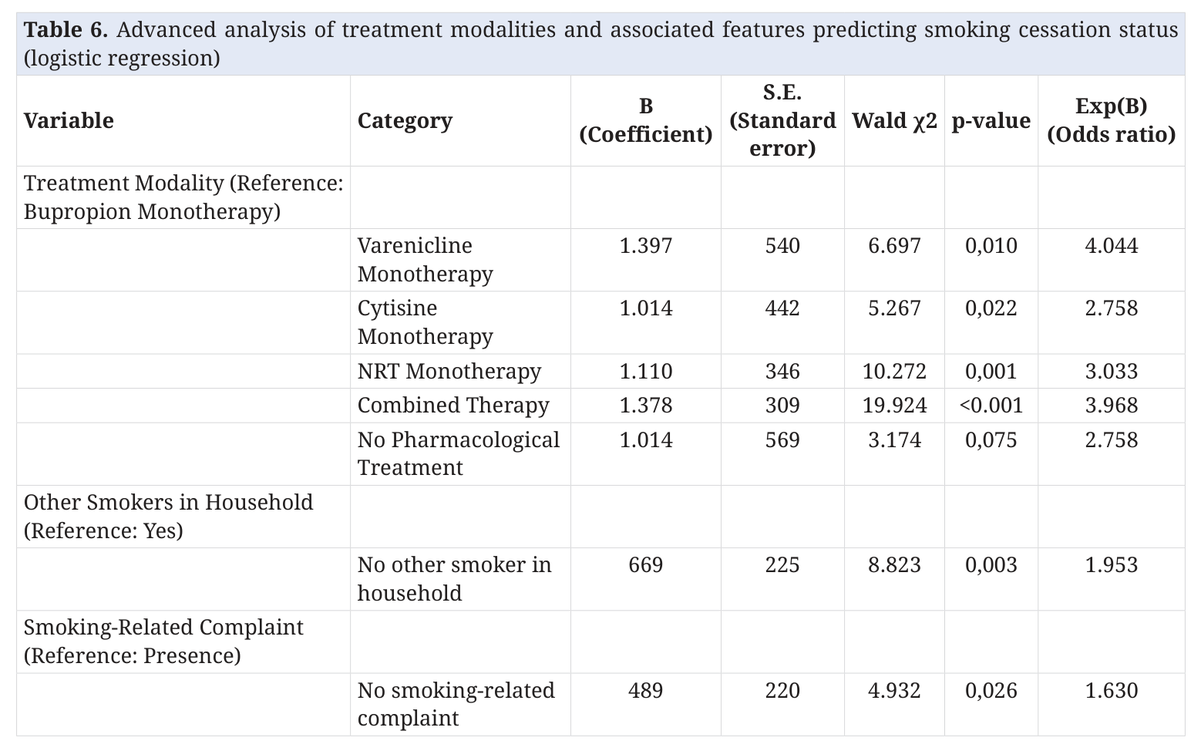
Bağımsız belirleyiciler: lojistik regresyon
Bonferroni eşiği
p < 0,003
Eşiği geçen:
NRT, kombine tedavi
Sınırda:
hanede sigara içen olmaması
Görsel: Cenberlitaş E, Gökçe A, Öztürk O. Turk J Fam Pract. 2026;30(2):97-106, Tablo 6. Referans: bupropion monoterapisi.
Notes:
Bu slaytta makalenin Tablo 6'sını özgün haliyle görüyorsunuz. Referans grup bupropion monoterapisidir; Exp(B) sütunu odds oranını vermektedir.
Bupropiona göre bırakma odds'u vareniklinde 4,0, kombine tedavide 4,0, NRT'de 3,0, sitizinde 2,8 kat yüksektir. Hanede sigara içen olmaması odds'u yaklaşık 2 kat, sigaraya bağlı yakınma olmaması 1,6 kat artırmaktadır.
Burada önemli bir nokta var: Yazarların kendi belirlediği Bonferroni eşiği p<0,003'tür. Bu eşiğe göre yalnızca NRT ve kombine tedavi anlamlı kalmaktadır; hane faktörü tam sınırdadır. Vareniklin, sitizin ve yakınma satırları 0,05'in altında olsa da düzeltilmiş eşiği geçmemektedir.
Ayrıca tabloda bazı değerlerin başındaki “0,” basımda düşmüştür; örneğin standart hata 540 yerine 0,540 olarak okunmalıdır. Wald değerleri bu okumayı doğrulamaktadır.

Slide 19
Odds oranı, risk oranı değildir
Kombine tedavi ve bupropion monoterapisi
Risk oranı
2,7
%44,0 ÷ %16,5
Odds oranı
4,0
0,78 ÷ 0,20
Sık görülen sonuçlarda odds oranı etkiyi büyük göstermektedir.
Hesaplama makalenin Tablo 5 verilerinden yapılmıştır. Kaynak: Cenberlitaş E, Gökçe A, Öztürk O. Turk J Fam Pract. 2026;30(2):97-106.
Notes:
Asistan arkadaşlarım için kısa bir istatistik notu eklemek istedim. Makalede kombine tedavi için “bırakma olasılığı yaklaşık dört kat yüksek” denmektedir. Bu ifade odds oranına dayanmaktadır.
Gerçek oranlara baktığımızda bupropion grubunda bırakma yüzde 16,5, kombine grupta yüzde 44'tür. Yani risk oranı yaklaşık 2,7'dir. Odds oranı ise 0,78'in 0,20'ye bölünmesiyle 3,97 çıkmaktadır.
Sonuç sık görüldüğünde, bu çalışmada olduğu gibi yüzde 34 civarında, odds oranı etkiyi olduğundan büyük gösterir. Hastaya anlatırken “kombine tedavide başarı şansınız yaklaşık 2,5–3 kat artıyor” demek daha doğru olacaktır.

Slide 20


Tartışma: literatürle uyum
Vareniklin
Bupropiona üstün; meta-analiz ve EAGLES ile uyumlu [8, 9]
Sitizin
Plaseboya üstün; NRT ve vareniklinle benzer [10, 11]
Kombine tedavi
Kılavuz önerileriyle uyumlu [12]
Hane ve eş desteği
Cochrane derlemesiyle uyumlu [13]
Kaynak: 8–13
Notes:
Yazarlar bulgularını literatürle karşılaştırmıştır. Vareniklinin bupropiona üstünlüğü Cochrane ağ meta-analizi ve EAGLES çalışmasıyla uyumludur.
Sitizin plaseboya üstün, NRT ile benzer bulunmuştur; Avustralya'daki randomize çalışmada vareniklinle benzer etkinlik ve daha az yan etki bildirilmiştir.
Kombine tedavinin üstünlüğü kılavuzların monoterapi başarısız olduğunda veya bağımlılık ağır olduğunda kombinasyon önerisiyle örtüşmektedir. Hane faktörü ise eş desteğine yönelik Cochrane derlemesindeki bulgularla uyumludur.

Slide 21

Yazarların bildirdiği kısıtlılıklar
Asistan rotasyonu
Telefonla tamamlanan veri
Vareniklinin piyasadan çekilmesi
Takip sürekliliği ve öz bildirim etkilenmiş olabilir
Eksik veriler hasta beyanına dayanmaktadır
İlaç seçimi dönem içinde değişmiştir
Kaynak: Cenberlitaş E, Gökçe A, Öztürk O. Turk J Fam Pract. 2026;30(2):97-106.
Notes:
Yazarlar üç kısıtlılık bildirmiştir. Birincisi, görüşmeleri yürüten asistanların rotasyonlar nedeniyle değişmesidir; bu durum takip sürekliliğini ve öz bildirimin doğruluğunu etkilemiş olabilir.
İkincisi, eksik verilerin telefonla ve hasta beyanıyla tamamlanmasıdır. Üçüncüsü, vareniklinin piyasadan çekilmesi ve sitizinin kullanıma girmesinin ilaç seçimini değiştirmesidir.
Yazarlar ayrıca ilaçların ücretsiz sağlanıp sağlanmadığının analiz edilmediğini ve bunun olası bir karıştırıcı faktör olduğunu belirtmektedir.

Slide 22

Eleştirel değerlendirme: yöntem
Güçlü yönler
Geliştirilebilir yönler
Gerçek yaşam verisi
Beş tedavi seçeneği bir arada
Sitizin ile güncel veri
Bir yıllık takip
Randomizasyon yok: seçim yanlılığı
Bırakma biyokimyasal doğrulanmamış
İlaç ücretinin etkisi incelenmemiş
Tasarım retrospektif kohorta daha yakın
Kaynak: Cenberlitaş E, Gökçe A, Öztürk O. Turk J Fam Pract. 2026;30(2):97-106.
Notes:
Makalenin güçlü yönleriyle başlamak istiyorum. Gerçek yaşam verisi sunmaktadır, beş farklı tedavi seçeneğini bir arada değerlendirmektedir ve yazarların ifadesiyle sitizin ile ilgili erişilebilir ilk tez verisidir. Ayrıca bir yıllık takip süresi uygundur.
Geliştirilebilecek yönlere gelince, en önemlisi randomizasyon olmamasıdır. Tedaviyi hekim ve hasta birlikte seçmiştir; bu da endikasyona bağlı karıştırıcılık yaratır. Örneğin ilaçsız grubun başarısı bunu düşündürmektedir.
Bırakma durumu karbonmonoksit ölçümü gibi biyokimyasal bir yöntemle doğrulanmamıştır. Son olarak çalışma kesitsel olarak tanımlanmış olsa da başvurudaki özellikler ve bir yıl sonraki sonuç kullanıldığı için metodolojik olarak retrospektif kohort tasarımına daha yakındır.

Slide 23
Eleştirel değerlendirme: raporlama
Bonferroni eşiği yorumda uygulanmamış
Kruskal–Wallis sonrası Duncan testi
Paydalar tutarsız: 432 ve 399
Özet ile tablolar arasında farklılıklar
Dışlama ölçütü bulgularla çelişkili
Tablo 4 ve 6'da basım hataları
Kaynak: Cenberlitaş E, Gökçe A, Öztürk O. Turk J Fam Pract. 2026;30(2):97-106.
Notes:
Raporlamada dikkatimi çeken noktaları yapıcı bir gözle paylaşmak istiyorum.
Bonferroni eşiği yöntemde belirtilmiş ancak yorumda uygulanmamıştır. Kruskal–Wallis sonrası parametrik bir test olan Duncan kullanılmıştır; bu durumda Dunn testi daha uygun olurdu.
Bazı yüzdeler 432, bazıları 399 hasta üzerinden verilmiştir. Özette erkek hasta sayısı 275, tablolarda 254'tür; kombine tedavi oranı da özet ve tabloda farklıdır.
Yöntemde “sigarayı bırakamayanlar dışlandı” ifadesi yer almaktadır; bu ifade bulgularla çelişmektedir ve büyük olasılıkla bir yazım hatasıdır. Son olarak Tablo 4 ve 6'da bazı değerlerin başındaki sıfırlar basımda düşmüştür.

Slide 24
Yazarların sonucu
Üçte bir
Kombine
Uyum
hasta sigarayı bırakmıştır
tedavide bırakma oranı daha yüksektir
arttıkça başarı artmaktadır
Öneri: Tedavi seanslarında motivasyonu artırmaya yönelik çabalar yoğunlaştırılmalıdır.
Kaynak: Cenberlitaş E, Gökçe A, Öztürk O. Turk J Fam Pract. 2026;30(2):97-106.
Notes:
Yazarların sonucu özetle şöyledir: Hastaların yaklaşık üçte biri sigarayı bırakmıştır. Kombine tedavi alanlarda bırakma oranı diğer seçeneklere göre daha yüksektir. Tedaviye uyum arttıkça bırakma oranı da artmaktadır.
Yazarlar tedavi seansları sırasında hastaların motivasyonunu artırmaya yönelik çabaların yoğunlaştırılmasını önermektedir.

Slide 25

Olgu: Siz ne yapardınız?
52 yaşında erkek hasta
Tartışalım
Günde 25 sigara, 30 paket-yıl
FNBT: 8 (yüksek bağımlılık)
Bupropion ile başarısız deneme
Eşi de sigara içiyor
Hangi tedaviyi seçerdiniz?
Takibi nasıl planlardınız?
Eşi sürece nasıl katılmalı?
Notes:
Şimdi kısa bir olgu üzerinden sizlerin görüşlerini almak istiyorum.
52 yaşında erkek hasta; günde 25 sigara içiyor, 30 paket-yıl öyküsü var ve FNBT puanı 8, yani yüksek bağımlılık. İki yıl önce bupropion ile denemiş ve başaramamış. Eşi de sigara içiyor.
Bu hastada hangi tedaviyi seçerdiniz? Takip sıklığını nasıl planlardınız? Eşini sürece nasıl dahil ederdiniz?
[Burada 2–3 dakika görüş alın. Makaleye göre tartışmayı yönlendirebileceğiniz noktalar: Bupropion tek başına tekrar verilmemeli, kombine NRT veya sitizin/vareniklin temelli tedavi düşünülmeli, ilk ay sık kontrol planlanmalı ve eşe de bırakma danışmanlığı önerilmelidir.]

Slide 26
Akılda kalacak mesajlar
Bupropion tek başına en zayıf seçenektir
Kombine tedavi ve NRT en güvenilir sonucu vermiştir
Hanede sigara içen sorgulanmalıdır
Sık takip başarıyla ilişkilidir
Sonuçlar dikkatli yorumlanmalıdır
Kaynak: Cenberlitaş E, Gökçe A, Öztürk O. Turk J Fam Pract. 2026;30(2):97-106.
Notes:
Sunumu özetlemek gerekirse beş mesajla ayrılmak istiyorum.
Bupropion tek başına bu çalışmada en zayıf seçenek olmuştur. Kombine tedavi ve NRT, düzeltilmiş eşiği de geçen en güvenilir sonuçları vermiştir.
Hastanın hanesinde sigara içen olup olmadığı mutlaka sorgulanmalıdır. Sık takip başarıyla ilişkilidir. Son olarak, retrospektif ve randomize olmayan tasarım nedeniyle bu sonuçlar dikkatli yorumlanmalıdır.

Slide 27
Kaynaklar
Cenberlitaş E, Gökçe A, Öztürk O. Demographic and clinical characteristics of patients applying to a smoking cessation clinic affiliated with a university hospital and factors affecting their smoking cessation status. Turk J Fam Pract. 2026;30(2):97-106.
Summers AD, Sirin H, Palipudi K, Erguder T, Ciobanu A, Ahluwalia IB. Changes in prevalence and predictors of tobacco smoking and interest in smoking cessation in Turkey: evidence from the Global Adult Tobacco Survey, 2008-2016. Tob Prev Cessat. 2022;8:35.
Sigarayı bırakma polikliniklerinden 2,5 milyon kişi hizmet aldı [İnternet]. Anadolu Ajansı. Erişim: 25.09.2025. https://www.aa.com.tr/tr/saglik/sigarayi-birakma-polikliniklerinden-2-5-milyon-kisi-hizmet-aldi/1533870
Fidanci I, Ozturk O, Unal M. Transtheoretic Model in smoking cessation. J Exp Clin Med. 2017;34(1):9-13.
McDonough M. Update on medicines for smoking cessation. Aust Prescr. 2015;38(4):106-11.
Heatherton TF, Kozlowski LT, Frecker RC, Fagerström KO. The Fagerström test for nicotine dependence: a revision of the Fagerström Tolerance Questionnaire. Br J Addict. 1991;86(9):1119-27.
Uysal M, Kadakal F, Karşıdağ Ç, Bayram N, Uysal O, Yilmaz V. Fagerström test for nicotine dependence: reliability in a Turkish sample and factor analysis. Tuberk Toraks. 2004;52(2):175-82.
Cahill K, Stevens S, Perera R, Lancaster T. Pharmacological interventions for smoking cessation: an overview and network meta-analysis. Cochrane Database Syst Rev. 2013;(5):CD009329.
Anthenelli RM, Benowitz NL, West R, et al. Neuropsychiatric safety and efficacy of varenicline, bupropion, and nicotine patch in smokers with and without psychiatric disorders (EAGLES). Lancet. 2016;387(10037):2507-20.
Walker N, Howe C, Glover M, et al. Cytisine versus nicotine for smoking cessation. N Engl J Med. 2014;371(25):2353-62.
Courtney RJ, McRobbie H, Tutka P, et al. Effect of cytisine vs varenicline on smoking cessation: a randomized clinical trial. JAMA. 2021;326(1):56-64.
Koegelenberg CFN, Noor F, Bateman ED, et al. Efficacy of varenicline combined with nicotine replacement therapy vs varenicline alone for smoking cessation: a randomized clinical trial. JAMA. 2014;312(2):155-61.
Park EW, Schultz JK, Tudiver F, Campbell T, Becker L. Enhancing partner support to improve smoking cessation. Cochrane Database Syst Rev. 2004;(3):CD002928.
Notes:
Sunumda kullandığım kaynaklar Vancouver stiline uygun olarak, kullanım sırasıyla listelenmiştir. Birinci kaynak sunulan makalenin kendisidir; diğerleri makalenin atıf yaptığı çalışmalardır.

Slide 28

İlginiz ve katkılarınız için teşekkür ederim
Sorular ve tartışma
Dr. [Ad Soyad]
[e-posta adresi]
Dumansız bir gelecek için
Notes:
İlginiz ve katkılarınız için teşekkür ederim. Sorularınızı ve görüşlerinizi almaktan memnuniyet duyarım.

